Slide 1
Université de la cneji
Intervention des hospices civils de lyon
26/09/2024
Direction des Affaires Domaniales

Slide 2
CONTEXTUALISATION

Slide 3
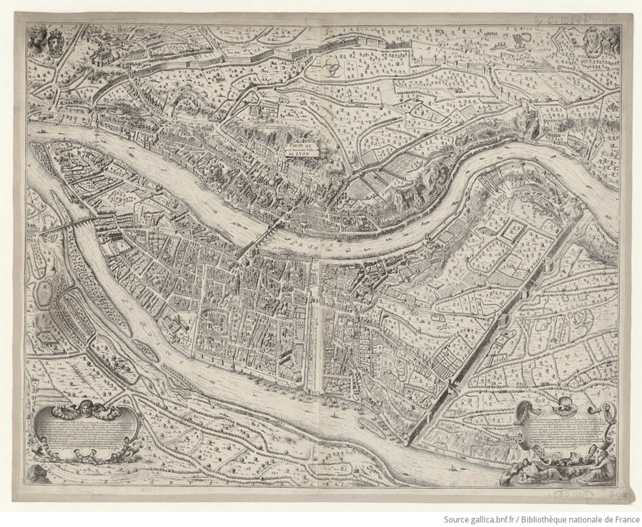
Contexte historique
La ville de Lyon au 16ème siècle

Slide 4
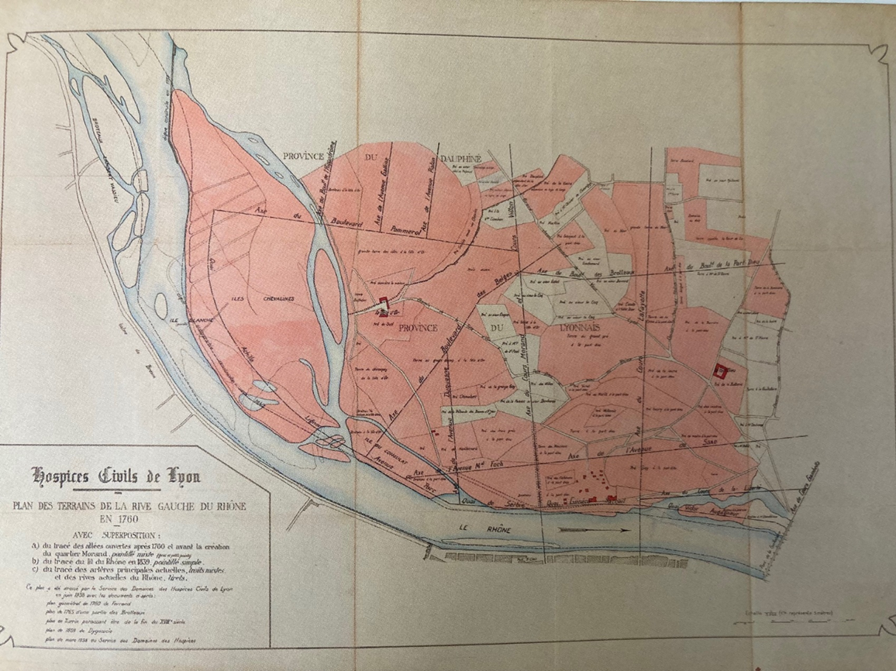
Le domaine foncier de l’hôtel dieu en 1760

Slide 5
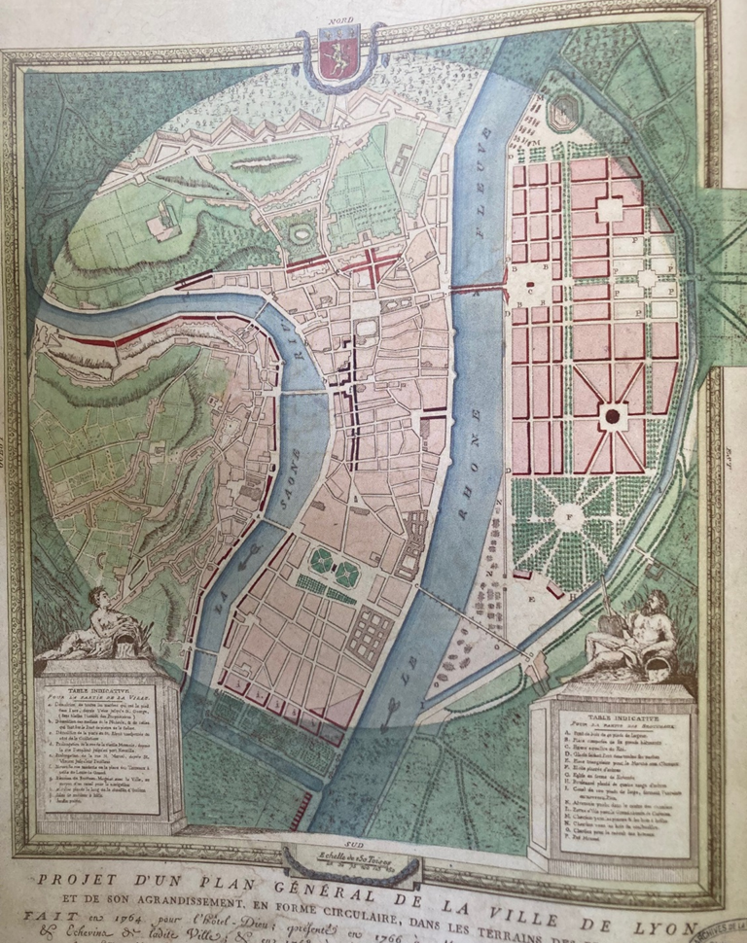
LE 1er plan de distribution des terrains
« plan Morand » - 1764

Slide 6
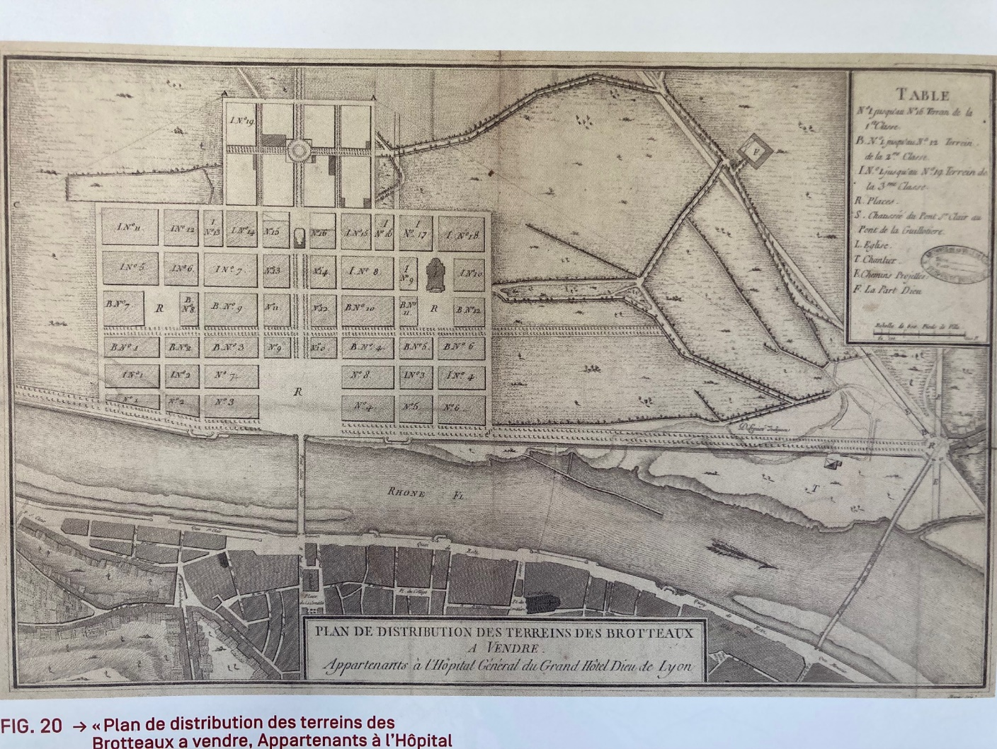
Le plan des terrains revisité par DECRénice - 1781

Slide 7
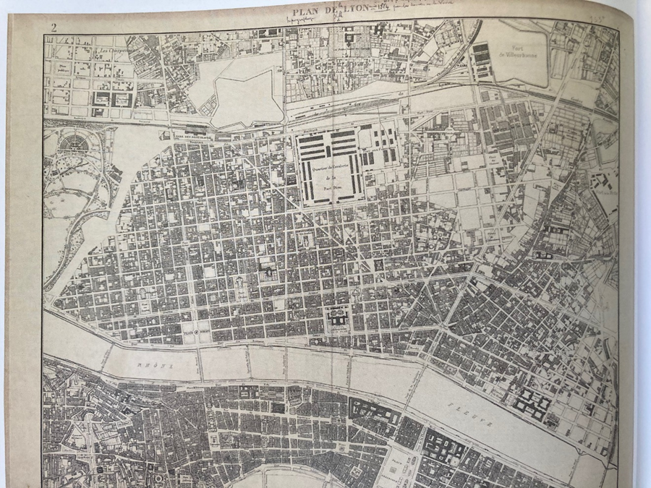
La rive gauche en 1884

Slide 8
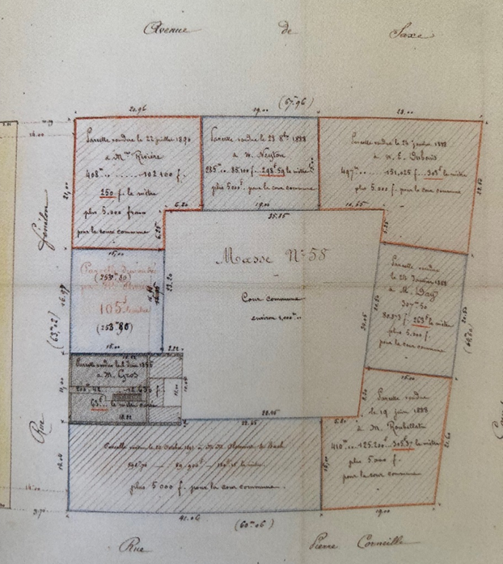
« LES MASSES »
L’organisation des îlots en « masses »
et l’apparition de la notion de cour commune à partir de 1875 (courant hygiéniste)

Slide 9
La naissance du mécanisme des baux hcl
1797
Dès 1797, des baux de courte durée sont signés sur ces propriétés rurales : ils prévoient entre autre que l’Hôtel Dieu se réserve le droit de vendre, louer, planter sans indemnité pour le locataire en place.
Progressivement la location des terrains se fait aux enchères publiques pour les terrains les plus prisés (à l’abri des crues du Rhône) et de gré à gré pour les autres pour des durées de 6 à 9 ans.
A partir de 1830 : mise en place d’une politique de cessions de masses.
Les baux comportent des clauses qui permettent aux HCL de résilier à tout moment le contrat s’ils souhaitent vendre ; les constructions devront alors être démolies par le locataire.
1830
Toute la 1ère moitié du 19ème siècle est marquée par de fortes variations de la valeur des fonciers causées par des crues dévastatrices : 1812, 1825 jusqu’à la crue de 1856 qui marquera la décision d’endiguer parfaitement le Rhône et entrainera l’interdiction des constructions en pisé.
19ème siècle

Slide 10
Des durées de baux qui évoluent
1835
1850
1909
1911
Une loi de 1835 autorise les HCL à consentir des baux jusqu’à 18 ans (durée qui reste rarement pratiquée à ce moment) : le 1er bail de 18 ans sera signé en 1846
Des durées qui s’allongent à 25 ans pour les bâtiments publics à partir de 1850
Des durées qui passent à 45 ans à partir de 1909 pour les locataires qui prennent l’engagement de construire « des immeubles de valeur sur un plan préalablement accepté par l’administration des Hospices » ; une révision du loyer tous les 15 ans ;
les cours communes sont désormais imposées.
Dès 1911, on trouve des baux dépassant cette durée pour favoriser l’émergence d’immeubles cossus à l’instar des immeubles construits sur les terrains vendus : 56, 75, 90 ans pour atteindre 99 ans avant 1920.

Slide 11
La nature du bail
Il n’y a pas un modèle de bail sur terrain HCL, mais de nombreuses rédactions qui peuvent incliner des qualifications juridiques différentes.
Très vite, le bail opère une dissociation entre la propriété du sol et celle des constructions.
Souvent abusivement qualifiés de baux emphytéotiques (alors que la présence de certaines clauses disqualifient ce bail), on préfère présenter ces baux comme étant des baux sui generis conférant à son preneur des prérogatives du titulaire de droits réels.
Bail
Bail CC
Suivant leur rédaction, ils pourront recevoir une qualification de bail Code Civil,
bail emphytéotique ou bail à construction, .
BE
BAC

Slide 12
Une caractéristique essentielle des baux hcl
De l’absence d’indemnisation des locataires en fin de bail à la clause dite de restitution du terrain nu
Dès la fin du 18ème, les baux stipulent qu’en fin de bail, les locataires ne percevront aucune indemnisation.
Courant 19ème, la rédaction évoluera pour préciser que le terrain doit être restitué nu de toute construction, terrassé et clos.
Cette clause appelée également clause de nivellement s’applique régulièrement jusqu’à l’entre-deux guerre, même si le «renouvellement» des baux existants est de plus en plus pratiqué.
En effet, dès lors que les constructions présentent des qualités architecturales certaines, les HCL adoptent le principe du renouvellement (juridiquement un nouveau bail) conférant de ce fait une certaine stabilité au mécanisme des constructions sur terrains HCL et valorisant indirectement le domaine foncier des HCL.
Dans le cadre de la conclusion de ce nouveau bail, comme d’un bail sur un nouveau projet de construction, des principes de fixation du loyer comme de la durée ont été arrêtés.
Les accords Sudreau-Pradel, signés en 1960 et 1961 entre le Ministre de la reconstruction et le Maire de Lyon sont venus poser le principe du versement d’une juste indemnité aux propriétaires des constructions et aux locataires lors des évictions opérées par les promoteurs nouvellement titrés sur un terrain, sans pour autant revêtir une protée contractuelle dans les rapports bailleur/preneur

Slide 13
LES BAUX Aujourd'hui

Slide 14
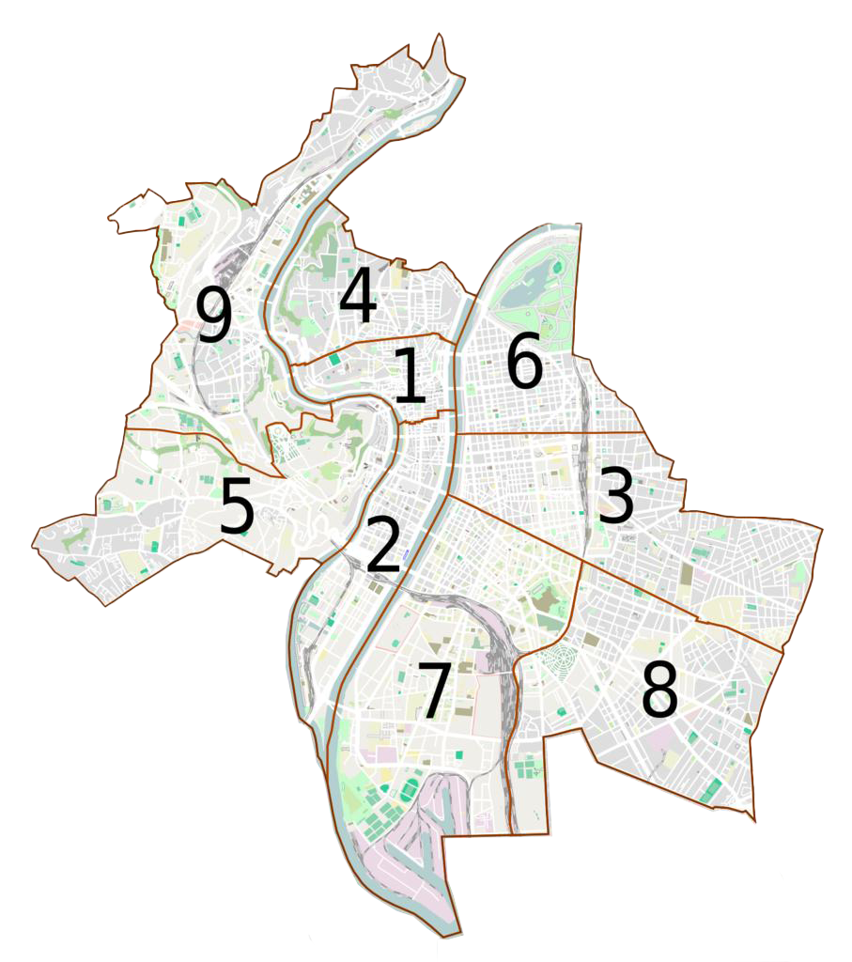
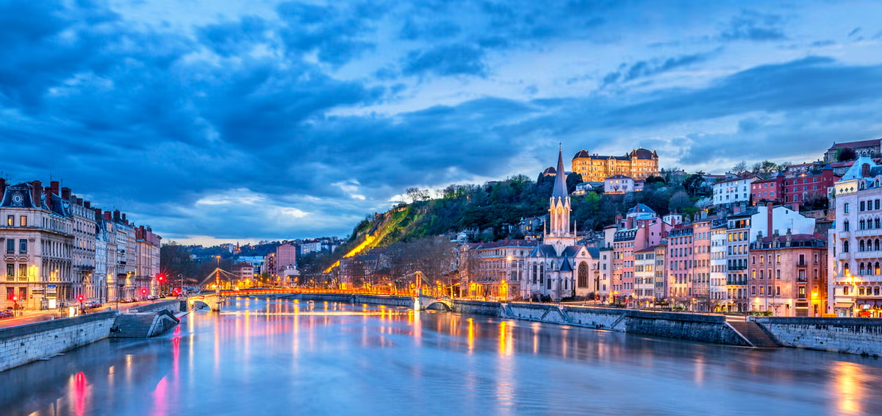
Chiffres clés
LES FONCIERS HCL EN QUELQUES CHIFFRES
64,137 ha
569 baux
au 31.12.2023
0,05 ha
1 bail
30,63 ha
332 baux
4,71 ha
VILLEURBANNE
21 baux
0,34 ha
2 baux
10,23 ha
148 baux
3,63 ha
49 baux
0,08 ha
1,76 ha
1 bail
9 baux
Extérieurs
13 ha
6 baux

Slide 15
LA GESTION ACTUELLE
Le renouvellement des baux « classiques »
Principes de base
Harmonisation des pratiques de gestion
Approche homogène et équitable de l’ensemble des baux
Etude d’un nouveau bail à partir de 5 ans avant le terme du bail en cours
Demande de renouvellement laissée à l’initiative du preneur
Dispositions générales :
Conclusion d’un bail emphytéotique
30 ans (maxi 40 ans)
LOYER :
basé sur les prix pratiqués par les HCL pour des baux de même nature signés au cours des 10 dernières années
Modulé par un coefficient de localisation et coefficient de durée
Possibilité de lisser l’augmentation du nouveau loyer sur 5 ans dès lors qu’il représente plus du double de l’ancien loyer
Révision annuelle sur la base de l’ICC

Slide 16
LA GESTION ACTUELLE
Les baux des « parcelles à projet »
DÉMOLITION & RECONSTRUCTION :
SURÉLÉVATION & DENSIFICATION :
Conclusion d’un bail à construction
Conclusion d’un bail à construction
72 ans
55 ans (ou 72 ans si SDP créée représente plus de 50 % de la SDP existante)
Loyer applicable aux m² existants (prenant en compte le loyer actuel, le loyer de renouvellement et la durée résiduelle du bail en cours)
Loyer applicable aux m² créés
LOYER : valorisation par m² de SDP
Charge foncière :
Partage entre opérateur et HCL selon bilan promoteur
Charge foncière :
répartition selon la durée des nouveaux droits accordés
(maxi 50% mini 20%)

